Slide 1
Eléments de programmation informatique
Nouveaux programmes de Physique-Chimie 2019
Page 1

Slide 2
1- Qu’est-ce-que programmer ?
Programmer une machine consiste à lui communiquer une séquence d’instructions à exécuter qu’elle devra pouvoir reproduire à la demande :
Exemples : programmation d’un radio-réveil, d’un lave-linge, d’une feuille de calcul de tableur, …
Page 2

Slide 3
2- L’algorithme
Élaborer un programme nécessite en premier lieu d'écrire un algorithme (suite de tâches élémentaires qui s’enchaînent selon des règles précises, sans place pour l’interprétation personnelle) ; cet algorithme doit ensuite être implémenté (traduit) dans un langage de programmation (Python, C/C++, Java, Javascript, assembleur etc).
Page 2

Slide 4
3- Le code source
Exemple de code source : void main() {
int A, B;
WriteLine("entrez deux entiers : ");
A = ReadIntFromKeyboard();
B = ReadIntFromKeyboard();
if (B == 0) {
WriteLine("erreur : div par 0");
} else {
float C = CalculerDivision(A,B);
WriteLine("le résultat est : " + C);
}
}
float CalculerDivision(float U, float V) {
float Resultat;
Resultat = U / V;
return Resultat;
Implémenter un algorithme nécessite l’écriture d’un script (ensemble d’instructions rédigées dans un langage donné) : ce script constitue le code source .
Page 2

Slide 5
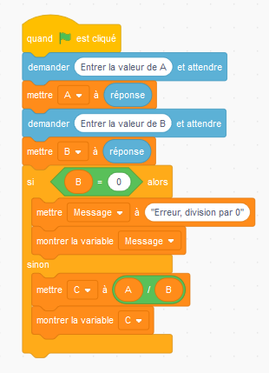



4- La programmation par blocs
Certains outils permettent de manipuler des blocs graphiques qui dispensent de maitriser la syntaxe du langage.
Scratch, Mblock ou AppInventor sont largement utilisés au collège.
Page 2

Slide 6
Exercice Scratch
Se connecter sur https://scratch.mit.edu/ (créer éventuellement un compte)
Consulter le projet partagé : https://scratch.mit.edu/projects/298723398/
ou importer le fichier mouvements.sb3 (disponible ici ………….) qui contient les différents éléments des programmes à remettre en forme pour animer la voiture bleue d’un mouvement rectiligne uniforme x = Vx t – 150 et la voiture rouge d’un mouvement rectiligne uniformément accéléré x = 2,5 t² -150.
NB : La barre d’espace permet de repositionner les voitures sur la ligne de départ et réinitialiser le chrono.
Page 2

Slide 7
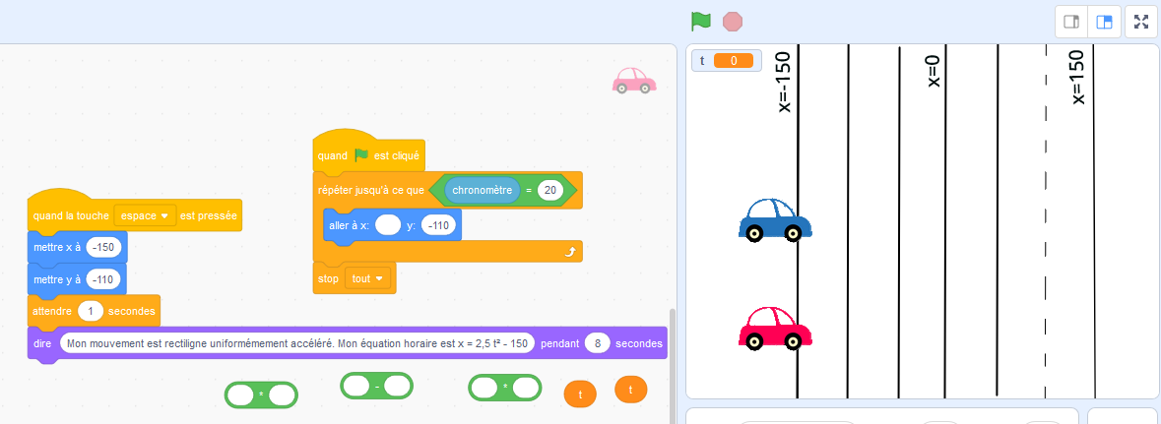
Exercice Scratch
Page 2

Slide 8




5- Editeurs de texte et IDE
Les scripts peuvent s’écrire à l’aide simplement d’un éditeur de texte
Exemples : NotePad++ , SublimeText …
Un environnement de développement intégré ou IDE intègre un éditeur et des outils tels que des fenêtres d’exécution, d’exploration, de compilation...
Exemples : Spyder, Pyzo sont des IDE python
Page 2

Slide 9
6- Langages interprétés et langages compilés
Certains langages dits interprétés permettent d’exécuter directement le script dans l’IDE
Exemple : Python ou de java.
Dans le cas des langages compilés le code source doit être préalablement traduit en langage machine (assembleur)
La compilation révèle les fautes de syntaxe. Il est important de bien lire les messages d’erreurs indiqués
Sous Windows, de la compilation d'un script résulte un fichier exécutable (.exe)
Un logiciel est dit libre lorsque son code source peut être consulté, modifié, redistribué en fonction de la licence originale apposée par l’auteur.
Page 2

Slide 10
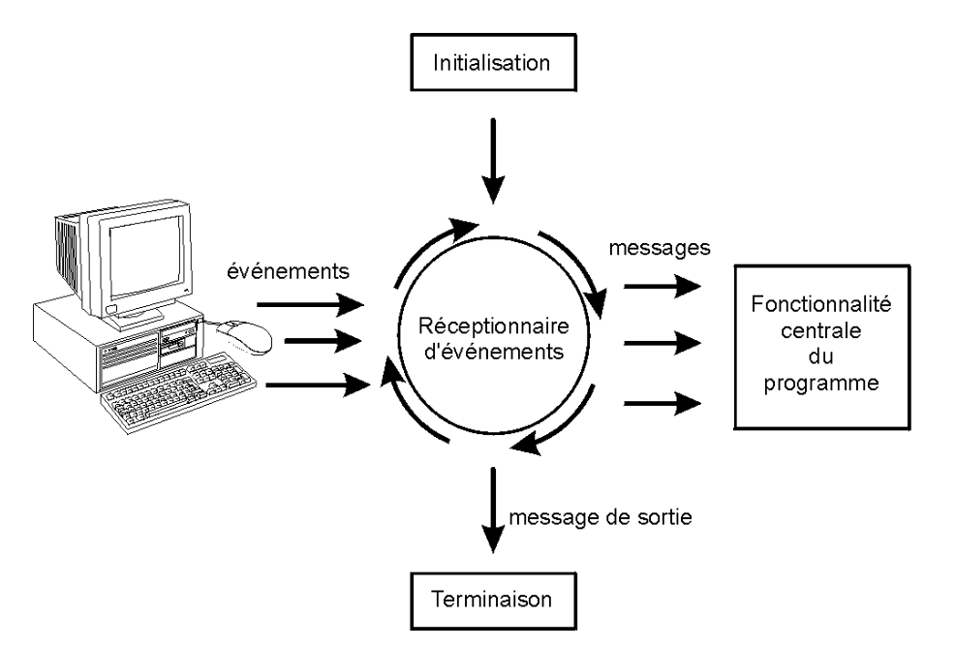
7- Types de programmation
Il existe plusieurs types de programmation, chacun étant plus ou moins adapté à un problème donné, parmi lesquels :
La programmation impérative (C, python,...) : traitements réalisés par des séquences d’instructions successives ;
La programmation objets (C++, Java, python,…) : basée sur la structuration des données
La programmation évènementielle (Arduino, python) : le programme
doit réagir à des actions réalisées par l’utilisateur (clic sur un bouton…)
Illustrations : Apprendre à programmer avec Python3 de Gérard Swinnen
Page 2

Slide 11
8- Structures de base de la programmation
les variables et leur affectation : Une variable permet de stocker une information susceptible d’être modifiée au cours de l’exécution du programme. Certains langages exigent une déclaration préalable des variables et éventuellement leur typage (entier, flottant, chaîne de caractère ou booléen)
Exemple d'affectation en python : a=2
la séquence ou bloc : plusieurs instructions
l’instruction conditionnelle (test) : Si(condition) alors (action 1) sinon (action2)
les boucles (bornées ou non) : Pour i de min à max faire …. Tant que (condition vraie) faire …..
la fonction : sous programme, permettant de regrouper en un bloc et, sous un nom, un ensemble d’instructions. Une fonction peut être appelée à tout moment dans un programme. L’usage de fonction réduit la longueur du code, simplifie sa lecture et réduit les erreurs.
les commentaires : ils ne sont pas exécutés comme les instructions, mais sont absolument nécessaires pour la compréhension, la communication et la maintenance du code.
Page 2

